Slide 1
思源教学平台：
http://jx.bjtu.edu.cn
登陆方法：
用户名：学号
密码：学号
点击：课程资源
点击：学习资源

Slide 2
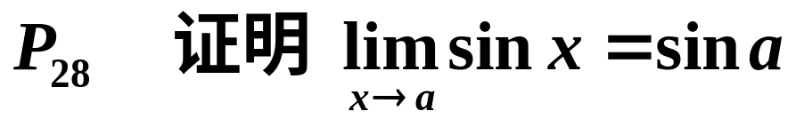
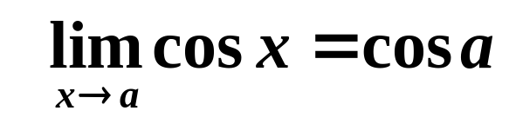
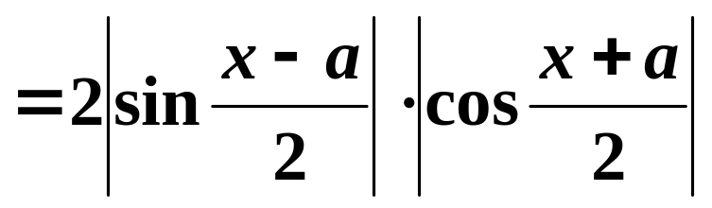
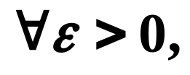
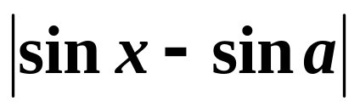
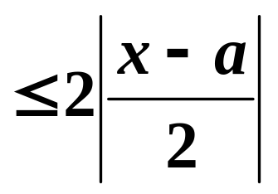
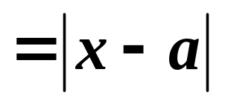

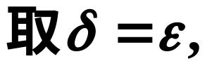

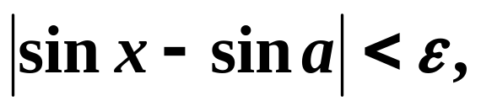
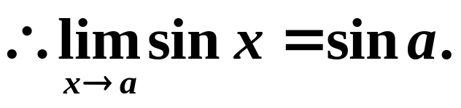

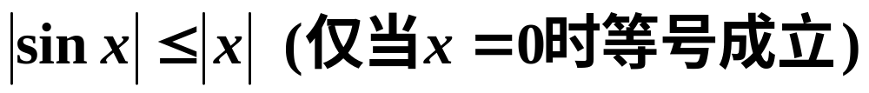
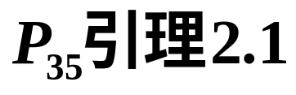
证

Slide 3
2.3 无穷小与无穷大
1.无穷小
2.无穷大
3.无穷小与无穷大的关系

Slide 4
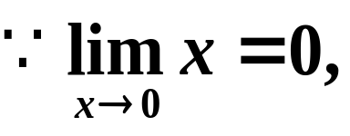
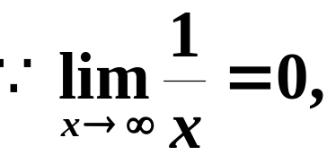

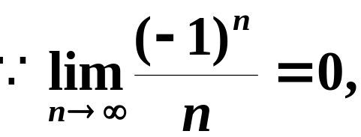

1. 无穷小
无穷小的定义:
极限为零的变量称为无穷小
例如,

Slide 5
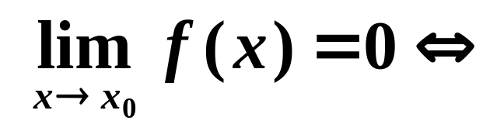
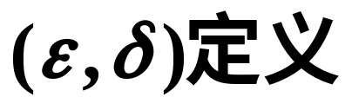
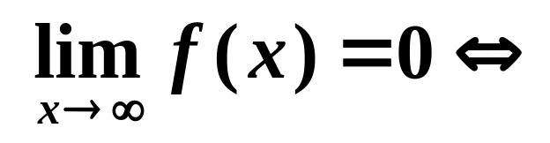
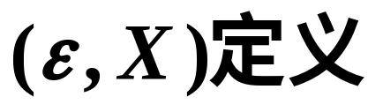
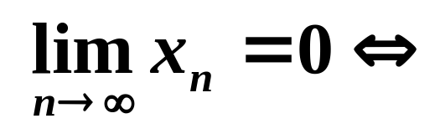
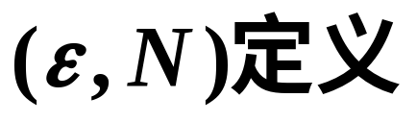
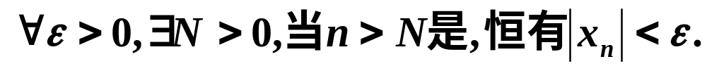
定义

Slide 6
注意
1.无穷小是变量,不能与很小的数混淆;
“无穷小量”并不是表达量的大小,而是表达它的变化状态的.
“无限变小的量”
2.零是可以作为无穷小的唯一的数.

Slide 7
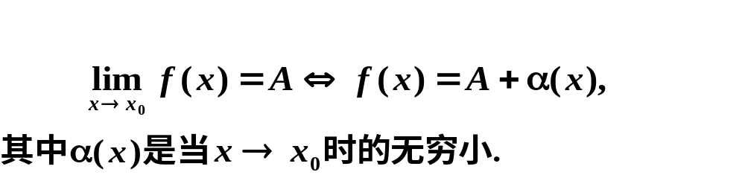
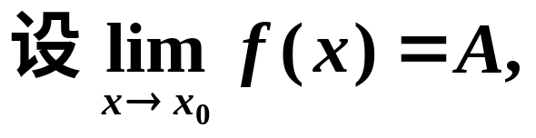

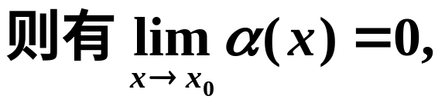

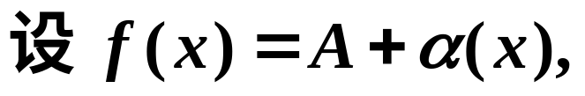
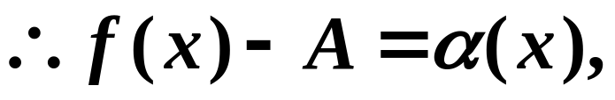

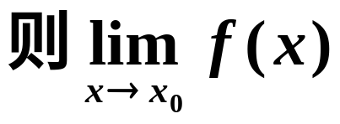
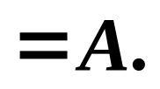
无穷小与函数极限的关系
定理
证
必要性
充分性

Slide 8
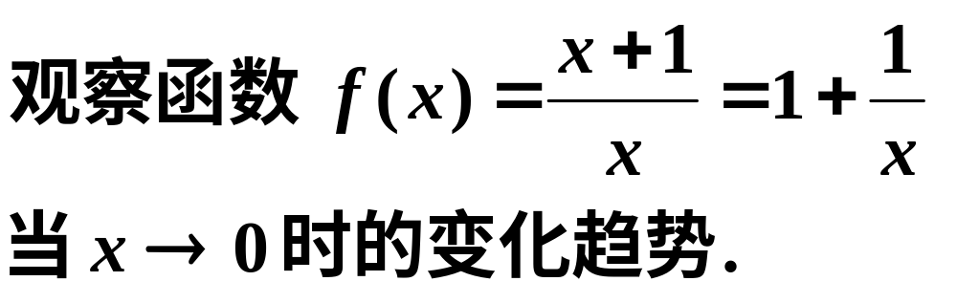

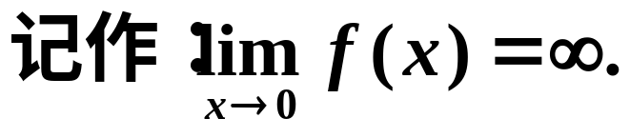
2. 无穷大
无穷大的定义:
在某一变化过程中，函数的绝对值
无限增大的变量称为无穷大.
y
1
o
x

Slide 9
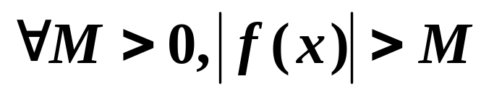
想一想
如何用数学语言刻划函数f(x)的绝对值“无限增大”.

Slide 10
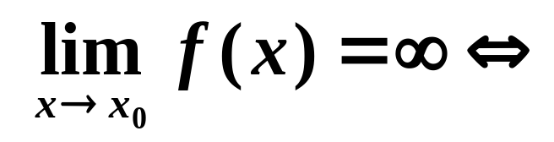

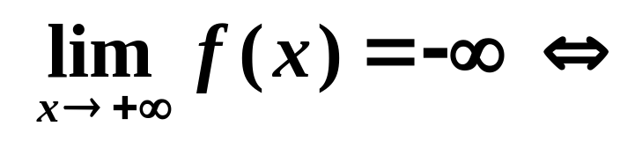

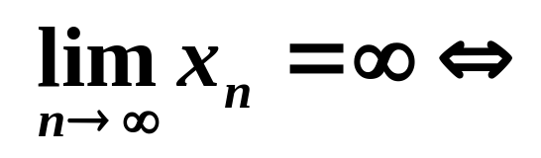


Slide 11
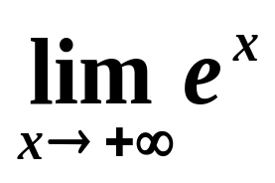

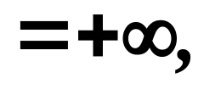

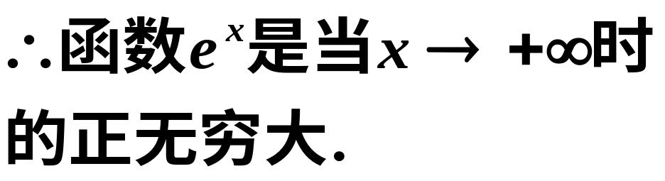



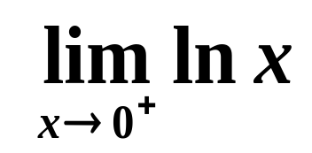
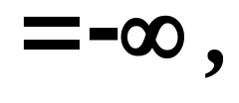

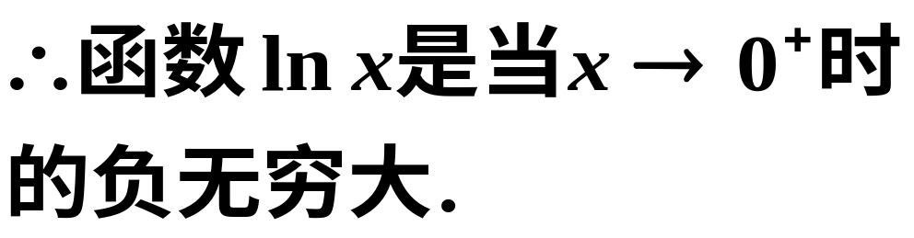
观察下列函数在相应的过程下的变化情况：

Slide 12
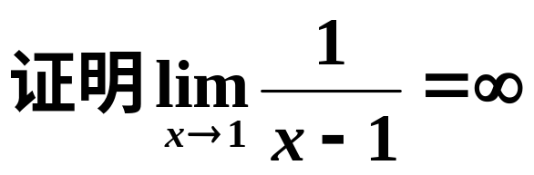
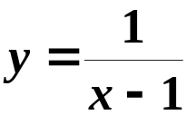

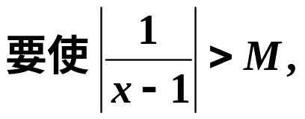


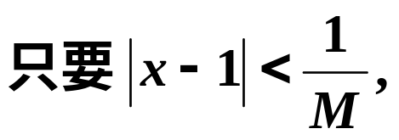
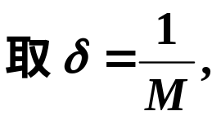

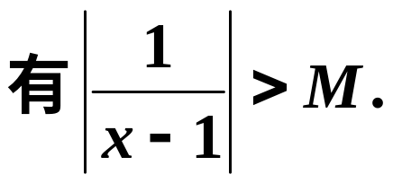

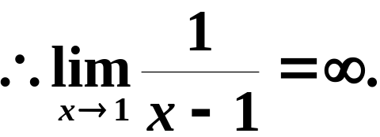
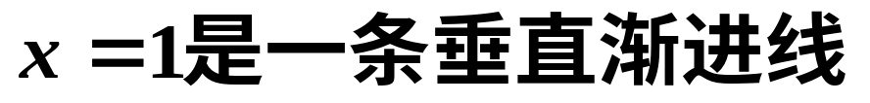
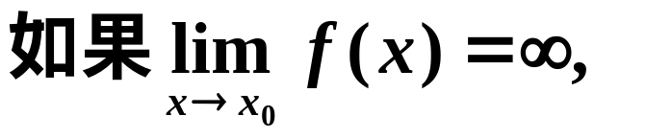

例
证
一般 的
的图形的
垂直渐近线.

Slide 13










3.无穷小与无穷大的关系
在同一过程中,无穷大的倒数为无穷小;
定理
恒不为零的无穷小的倒数为无穷大.
证
此时对
使得当

Slide 14











在同一过程中,无穷大的倒数为无穷小;
定理
恒不为零的无穷小的倒数为无穷大.
此时对
使得当
关于无穷大的讨论,
都可归结为关于无穷小的讨论

Slide 15






Slide 16






Slide 17



注意
1.无穷大是变量,不能与很大的数混淆;
3. 无穷大是一种特殊的无界变量,但是无界变量未必是无穷大.
如 数列
是无界的,
但 时
不是无穷大.

Slide 18



再如
是无界函数,
但 不是无穷大

Slide 19
小结
无穷小的概念;
无穷小与函数极限的关系;
无穷大的概念;
无穷小与无穷大的关系.

Slide 20
作业 P₃₀ 3， 6， 7

